Slide 1
บทที่ 10. การเรียนรู้ของเครื่องจักร
10.1 นิยามการเรียนรู้ของเครื่องจักร
10.2 Decision Tree
10.3 Nearest Neighbor Classification
10.4 Genetic Algorithm
10.5 Neural Network

Slide 2
10.1 นิยามการเรียนรู้ของเครื่องจักร
การเรียนรู้ของเครื่องจักร (Machine Learning) เป็นสาขาหนึ่งของปัญญาประดิษฐ์ ที่เกี่ยวข้องกับการพัฒนาเทคนิคหรือกระบวนการที่ทำให้เครื่องจักรหรือคอมพิวเตอร์สามารถเรียนรู้ได้จากข้อมูลตัวอย่างหรือจากสภาพแวดล้อม เพื่อพัฒนาหรือปรับปรุงการทำงานของระบบให้ดีขึ้น โดยความรู้ที่ได้จากการเรียนรู้จะเก็บไว้ในฐานความรู้ด้วยรูปแบบการแทนความรู้อย่างใดอย่างหนึ่ง เช่น กฎ ฟังก์ชัน ฯลฯ

Slide 3
อัลกอริทึมการเรียนรู้ของเครื่องจักร
การเรียนรู้ของเครื่องจักร ส่วนมากจะเป็นการเรียนรู้เชิงอุปนัย (Inductive Learning) ซึ่งเป็นการเรียนรู้ที่หากฎเกณฑ์หรือความรู้ที่แฝงอยู่ในชุดข้อมูลตัวอย่าง
อัลกอริทึมที่ใช้ในการเรียนรู้ของเครื่องจักรมีหลายชนิด เช่น การเรียนรู้แบบมีผู้สอน (Supervised Learning) และการเรียนรู้แบบไม่มีผู้สอน (Unsupervised Learning) เป็นต้น

Slide 4
การเรียนรู้แบบมีผู้สอน (Supervised Learning)
เป็นอัลกอริทึมการเรียนรู้ที่สร้างฟังก์ชันเชื่อมระหว่างข้อมูลเข้ากับผลที่ต้องการจากข้อมูลสอน (training data)
ข้อมูลสอนประกอบด้วยข้อมูลเข้า (มักจะเป็น เวกเตอร์) และผลที่ต้องการ
ผลจากการเรียนรู้จะเป็นฟังก์ชันที่อาจจะให้ค่าต่อเนื่อง หรือใช้ทำนายประเภทของวัตถุหรือเหตุการณ์
เทคนิคที่ใช้การเรียนรู้แบบมีผู้สอน เช่น Decision Tree, Perceptrons และ Backpropagation เป็นต้น

Slide 5
การเรียนรู้แบบไม่มีผู้สอน (Unsupervised Learning)
เป็นอัลกอริทึมการเรียนรู้ที่สร้างโมเดลที่เหมาะสมกับข้อมูลสอน
ข้อมูลสอนไม่มีการระบุผลที่ต้องการหรือประเภทไว้ก่อน
การเรียนรู้กระทำโดยนำข้อมูลสอนไปผ่านกระบวนการหาความคล้ายคลึงของชุดข้อมูล จนกระทั่งได้กลุ่มข้อมูลที่จัดเป็นประเภทอย่างเหมาะสม เทคนิคประเภทนี้ได้แก่ การแบ่งกลุ่ม (Clustering)
เทคนิคที่ใช้เรียนรู้แบบไม่มีผู้สอน เช่น Nearest Neighbor Classification เป็นต้น

Slide 6
10.2 Decision Tree
Decision Tree เป็นเทคนิคการเรียนรู้แบบมีผู้สอน ที่มีลักษณะเป็นแบบจำลองทางคณิตศาสตร์ที่ใช้ทำนายหรือจำแนกประเภทของวัตถุหรือเหตุการณ์โดยพิจารณาจากลักษณะของวัตถุหรือเหตุการณ์
Decision Tree เป็นอัลกอริทึมการเรียนรู้ที่มีลักษณะไม่ค่อยซับซ้อนมาก โดยจะมีการแตกแขนงจากโหนดราก (Root) สู่ใบ (Leaf) และมีกิ่งก้าน (Branch) แตกออกไปตามเงื่อนไขหรือข้อมูลที่ได้คาดคะเนไว้ว่าจะเกิดขึ้น เพื่อให้ทราบถึงผลลัพธ์ของแต่ละเหตุการณ์
เช่น คุณหิวข้าวไหม คำตอบสามารถเป็นไปได้ทั้ง หิว และไม่หิว เป็นต้น

Slide 7
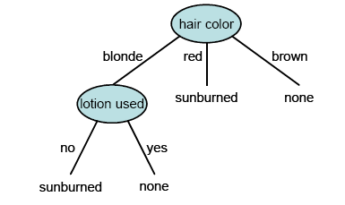
โครงสร้าง Decision Tree
Decision Tree จะทำการจัดกลุ่มชุดข้อมูลประกอบด้วย
  โหนดหรือบัพ (node) เป็นส่วนที่แสดงคุณสมบัติหรือตัวแปร (attribute) ของชุดข้อมูล
  กิ่ง (link) ที่ต่อกับโหนด เป็นส่วนที่แสดงค่าของคุณสมบัติหรือตัวแปร(attribute)
  โหนดที่ปลายสุดเรียกว่าโหนดใบ (leaf node) หรือเรียกย่อๆว่าใบ (leaf) เป็นส่วนที่แสดงประเภทของวัตถุหรือเหตุการณ์
ตัวอย่างต้นไม้ตัดสินใจแสดงดังรูป

Slide 8
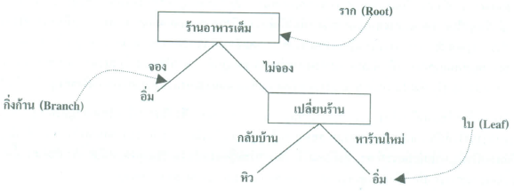
ตัวอย่าง Decision Tree
ตัวอย่างแบบจำลองของ Decision Tree ที่แสดงถึงเหตุการณ์ร้านอาหารเต็มแล้วจะตัดสินใจอย่างไรแสดงดังรูป
จากรูปเมื่อเกิดเหตุการณ์ร้านอาหารเต็ม เราจะจองหรือไม่ ถ้าตัดสินใจว่าไม่จอง เหตุการณ์ที่เกิดขึ้นก็จะแตกต่างกันไป เช่น เดินทางกลับบ้าน หรือเดินทางไปหาร้านอาหารใหม่ เป็นต้น โดยจะแยกแยะสิ่งที่เราสนใจได้ 3 อย่าง คือ จำนวนลูกค้า ระยะเวลาในการรอ และการจองโต๊ะ

Slide 9
ตัวอย่าง Decision Tree
การสร้าง Decision Tree ทำได้โดยสร้างโหนดทีละโหนดเพื่อตรวจสอบคุณสมบัติของตัวอย่าง แล้วแยกตัวอย่างลงตามค่าของกิ่ง ทำจนกระทั่งตัวอย่างในใบแต่ละใบอยู่ในประเภทเดียวกันทั้งหมด

Slide 10
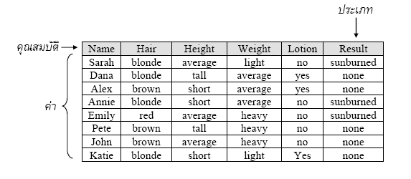
ตัวอย่าง Decision Tree
ปัญหาการผึ่งแดด
  เราไปเที่ยวที่ชายทะเลและพบว่าคนที่ไปผึ่งแดดตามชายทะเล บางคนก็จะมีผิวเปลี่ยนเป็นสีแทน แต่บางคนต้องได้รับความทรมานจากผิวไหม้ เราต้องการหาว่าอะไรคือปัจจัยที่ทำให้คนที่ไปผึ่งแดดตามายทะเลแล้วผิวไหม้หรือไม่ไหม้ โดยข้อมูลที่สังเกตได้ประกอบด้วยความแตกต่างของสีผม น้ำหนัก ส่วนสูงของผู้ที่ไปผึ่งแดด และการใช้โลชัน ซึ่งบางคนก็ใช้โลชัน บางคนก็ไม่ใช้

Slide 11
ตัวอย่าง Decision Tree
การเรียนรู้ต้นไม้ตัดสินใจจะทำการวางนัยทั่วไปของข้อมูลโดยสร้างเป็นโมเดลอยู่ในรูปต้นไม้ตัดสินใจ

Slide 12
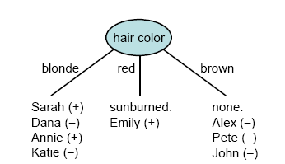
ตัวอย่าง Decision Tree
สมมติว่าเราเลือกคุณสมบัติ hair color เป็นโหนดแรกหรือโหนดรากของต้นไม้ เราจะแยกตัวอย่างลงตามกิ่งของโหนด hair color ตัวอย่างใดที่มีค่าของ hair color เป็น blonde ก็แยกลงตามกิ่งซ้าย ถ้าเป็น red ก็แยกลงตามกิ่งกลาง และถ้าเป็น brown ก็แยกลงตามกิ่งขวา
  เครื่องหมาย + และ - แสดงประเภท sunburned และ node ตามลำดับ

Slide 13
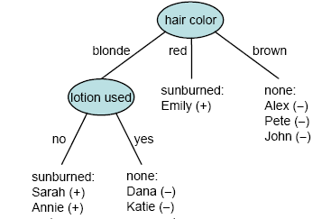
ตัวอย่าง Decision Tree
ในกรณีที่ hair color เป็น blonde ยังแยกตัวอย่างไม่ได้ กล่าวคือมีตัวอย่างที่เป็นทั้ง sunburned และ none ปะปนกันอยู่
เราต้องการคุณสมบัติอื่นๆเข้าช่วยจำแนกประเภทตัวอย่างต่อไป ที่จุดนี้สมมติว่าเราใช้คุณสมบัติ lotion เพื่อแยกข้อมูลในกิ่งของ blonde ต่อไป

Slide 14
ฟังก์ชันเกน
ฟังก์ชันเกน (Gain function) เป็นฟังก์ชันที่ใช้วัดความสามารถในการแยกตัวอย่างของโหนดทดสอบที่มีประสิทธิภาพ
ฟังก์ชันเกนใช้เลือกคุณสมบัติที่จะใช้เป็นรากหรือโหนดในต้นไม้ โดยการคำนวณค่าเกนของคุณสมบัติแต่ละตัว เมื่อทดลองใช้คุณสมบัตินั้นแบ่งตัวอย่าง แล้วเลือกคุณสมบัติที่มีค่าสูงที่สุดมาเป็นรากหรือบัพ
ค่าเกนความรู้ (Information gain) ประกอบด้วยค่าเอนโทรปี (Entropy) ซึ่งเป็นค่าที่ใช้บอกความไม่บริสุทธิ์ของข้อมูล

Slide 15
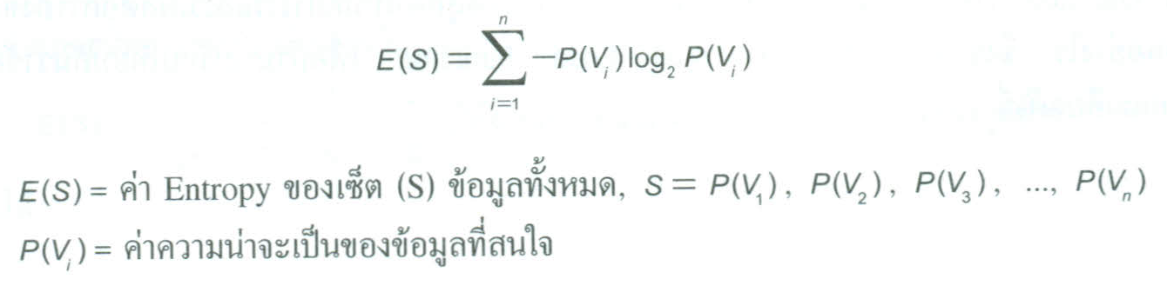
ค่าเอนโทรปี
ค่าเอนโทรปี (Entropy) เป็นค่าที่ใช้บอกความไม่บริสุทธิ์ของข้อมูล ซึ่งสามารถคำนวณหาได้โดยใช้สมการต่อไปนี้
จากสมการสรุปได้ว่า ถ้าข้อมูลมีค่าที่แตกต่างกันมากขึ้นหรือไม่บริสุทธิ์ ค่าเอนโทรปีจะมีค่ามากขึ้น และจะตัดสินใจได้ว่าผลลัพธ์จะเป็นอะไรเมื่อค่าเอนโทรปีเป็น 0 เท่านั้น

Slide 16
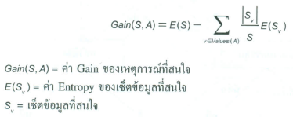
ค่าเกนความรู้
ค่าเกนความรู้ (Information gain) สามารถคำนวณหาได้โดยใช้สมการต่อไปนี้
จากสมการสรุปได้ว่า ถ้าข้อมูลใดมีค่าเกนความรู้มากที่สุด ข้อมูลนั้นเหมาะสมที่จะเป็นโหนดรากหรือใบมากที่สุด เพื่อให้การจำแนกและแยกแยะข้อมูลอื่น ภายในกลุ่มสามารถทำได้อย่างเหมาะสมและถูกต้อง

Slide 17
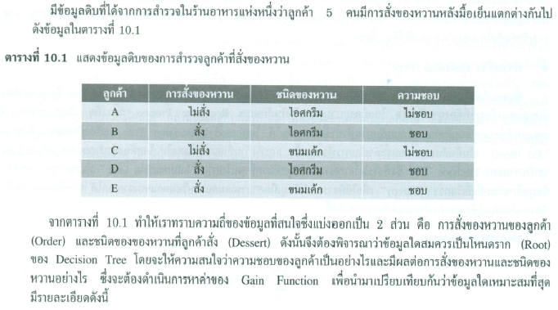
ตัวอย่างการสร้าง Decision Tree โดยใช้ค่าเกนความรู้

Slide 18
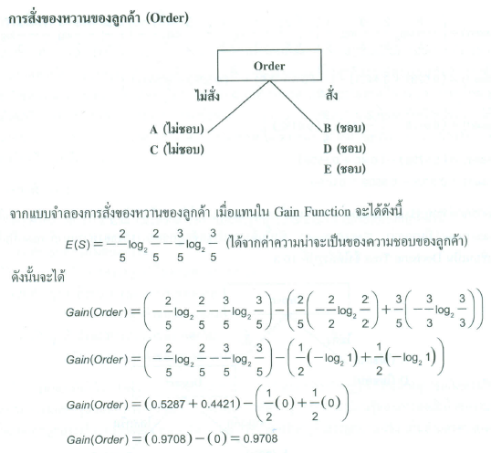





ตัวอย่างการสร้าง Decision Tree โดยใช้ค่าเกนความรู้

Slide 19
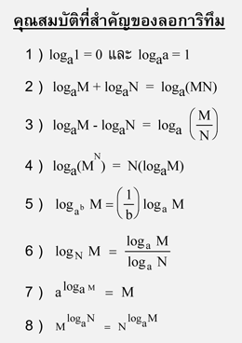
สูตร Logarithm

Slide 20
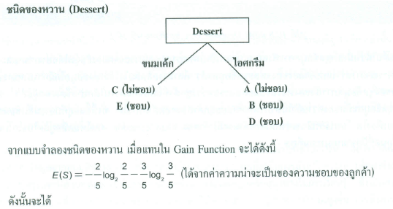
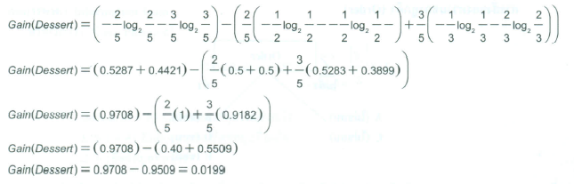
ตัวอย่างการสร้าง Decision Tree โดยใช้ค่าเกนความรู้

Slide 21
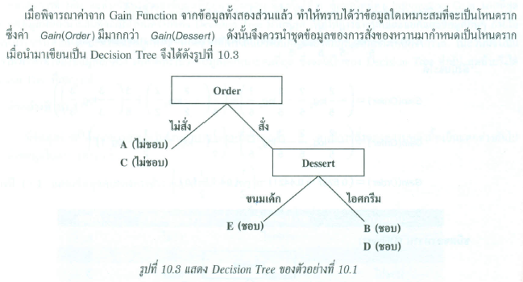
ตัวอย่างการสร้าง Decision Tree โดยใช้ค่าเกนความรู้

Slide 22
การสร้าง Decision Tree
การสร้าง Decision Tree ทำได้โดยสร้างโหนดทีละโหนดเพื่อตรวจสอบคุณสมบัติของตัวอย่าง แล้วแยกตัวอย่างลงตามค่าของกิ่ง ทำจนกระทั่งตัวอย่างในใบแต่ละใบอยู่ในประเภทเดียวกันทั้งหมด ซึ่งมีขั้นตอนดังนี้
  1. สร้างโหนดราก โดยเลือกคุณสมบัติหรือตัวแปรที่มีค่าเกนหรือค่าความสามารถในการแยกประเภทของตัวอย่างสูงที่สุดมากำหนดเป็นโหนดราก
  2. สร้างโหนดลูกต่อจากกิ่งของโหนดพ่อแม่ที่ยังมีตัวอย่างหลายประเภท โดยเลือกคุณสมบัติที่มีค่าเกนสูงที่สุดมากำหนดเป็นโหนดลูก
  3. สร้างโหนดใบ โดยเรียงลำดับประเภทของตัวอย่างตามค่าคุณสมบัติของกิ่ง
  4. ถ้าตัวอย่างที่ใช้สอนถูกแยกหรือจำแนกประเภทได้สมบูรณ์แล้วให้หยุด แต่ถ้ายังไม่สมบูรณ์ให้ทำการสร้างโหนดใบใหม่ซ้ำอีกครั้ง

Slide 23
การสร้าง Decision Tree
1. A ← the “best” decision attribute for next node
2. Assign A as decision attribute for node
3. For each value of A create new descendant
4. Sort training examples to leaf node according to the attribute value of the branch
5. If all training examples are perfectly classified (same value as target attribute) stop, else iterate over new leaf nodes.

Slide 24
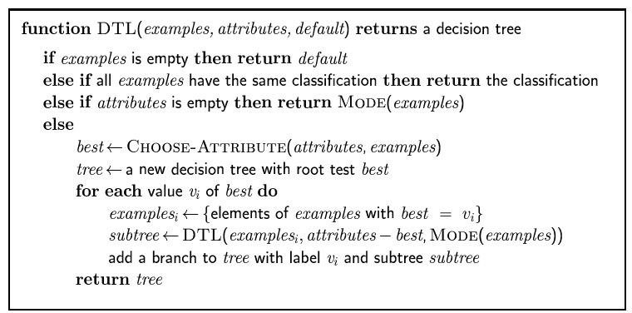
การสร้าง Decision Tree
Aim: find a small tree consistent with the training examples
Idea: (recursively) choose "most significant" attribute as root of (sub)tree

Slide 25
การเปลี่ยน Decision Tree เป็นกฎ
ระบบปัญญาประดิษฐ์ส่วนใหญ่ใช้การแทนองค์ความรู้อยู่ในรูปของกฎ
การเปลี่ยน Decision Tree เป็นกฎ “ถ้า…แล้ว (If…then)” สามารถทำได้ดังนี้
  แสดงทุกเส้นทางเริ่มต้นจากโหนดรากไปยังโหนดใบและทุกครั้งที่พบโหนดทดสอบก็ให้เพิ่มโหนดทดสอบกับค่าทดสอบไว้ในส่วนของ If และเมื่อพบโหนดใบก็ให้เพิ่มใส่ประเภทไว้ในส่วนของ Then กำหนดกฎขึ้นอย่างเป็นลำดับตามโหนดใบที่แตกแขนงออกมา
ถ้าในส่วนของ If มีโหนดทดสอบและค่าทดสอบมาก ให้เชื่อมโหนดและค่าเหล่านั้น โดยใช้คำว่า “และ (AND)”

Slide 26
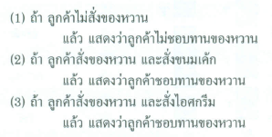
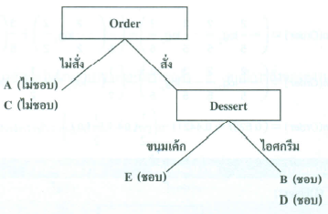
ตัวอย่างการเปลี่ยน Decision Tree เป็นกฎ
จากรูป Decision Tree สามารถเปลี่ยนเป็นกฎได้ดังนี้

Slide 27
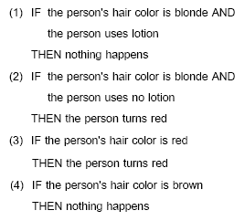
ตัวอย่างการเปลี่ยน Decision Tree เป็นกฎ
จากรูป Decision Tree สามารถเปลี่ยนเป็นกฎได้ดังนี้

Slide 28
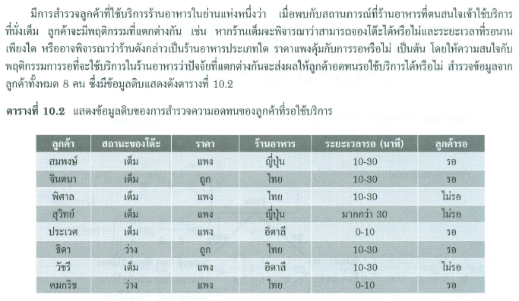
ตัวอย่างการประยุกต์ใช้ Decision Tree

Slide 29
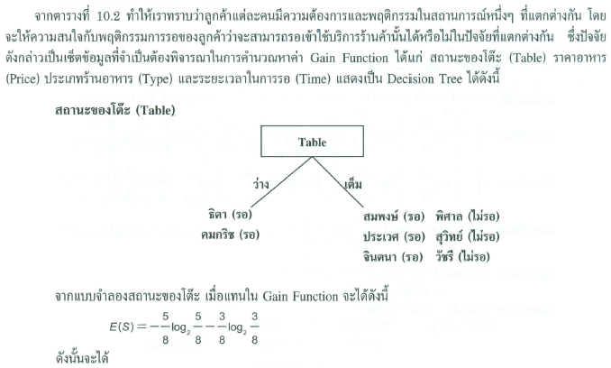
ตัวอย่างการประยุกต์ใช้ Decision Tree

Slide 30
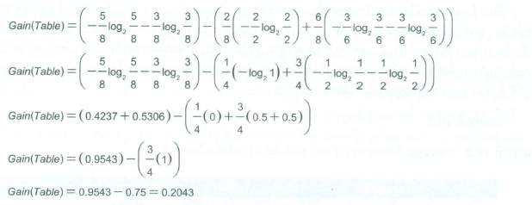
ตัวอย่างการประยุกต์ใช้ Decision Tree

Slide 31
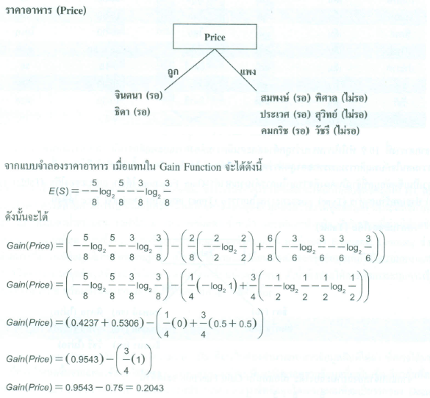
ตัวอย่างการประยุกต์ใช้ Decision Tree

Slide 32
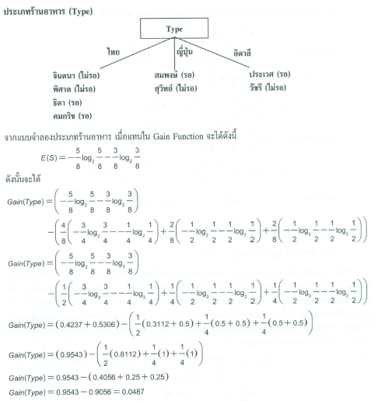
ตัวอย่างการประยุกต์ใช้ Decision Tree

Slide 33
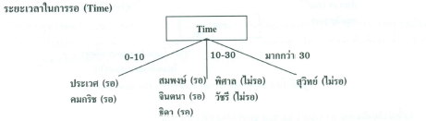
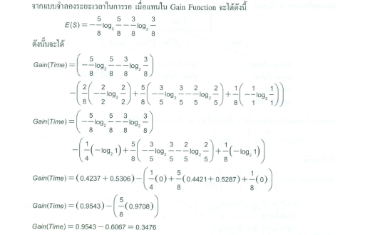
ตัวอย่างการประยุกต์ใช้ Decision Tree

Slide 34
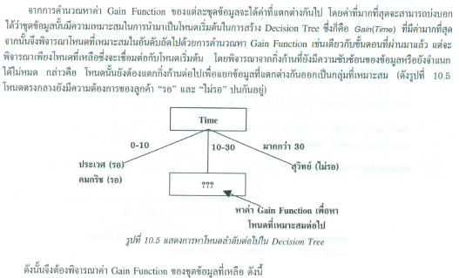
ตัวอย่างการประยุกต์ใช้ Decision Tree

Slide 35
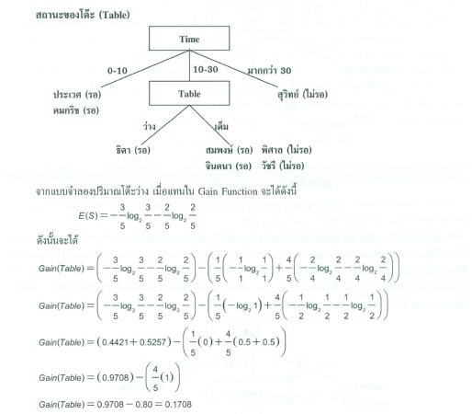
ตัวอย่างการประยุกต์ใช้ Decision Tree

Slide 36
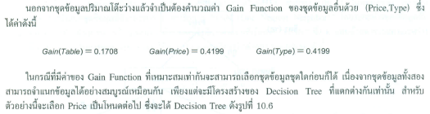
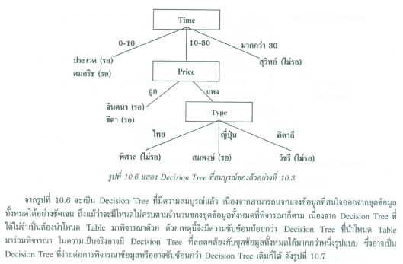
ตัวอย่างการประยุกต์ใช้ Decision Tree

Slide 37
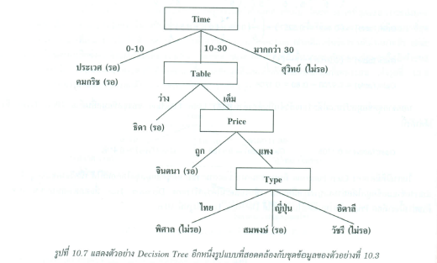
ตัวอย่างการประยุกต์ใช้ Decision Tree

Slide 38
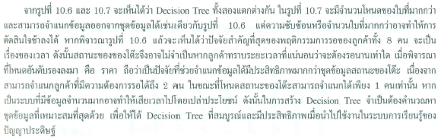
ตัวอย่างการประยุกต์ใช้ Decision Tree

Slide 39
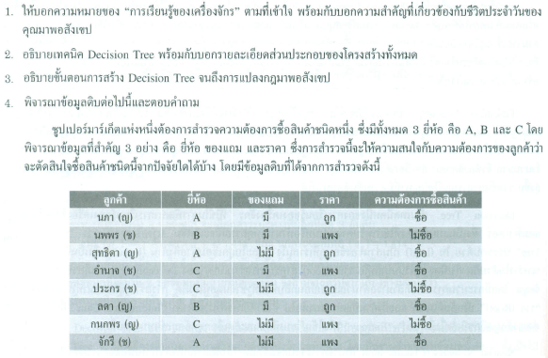
แบบฝึกหัด

Slide 40
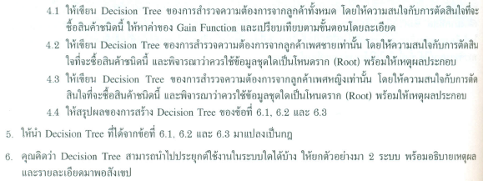
แบบฝึกหัด

Slide 41
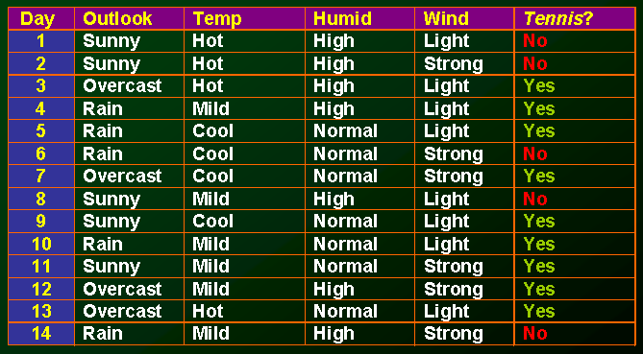
ปัญหาการเล่นเทนนิส

Slide 42
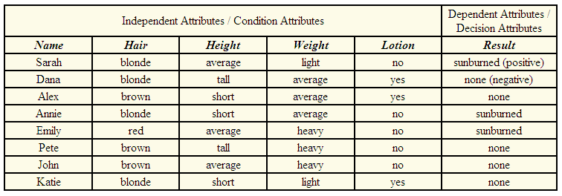
ปัญหาการอาบแดด

Slide 43
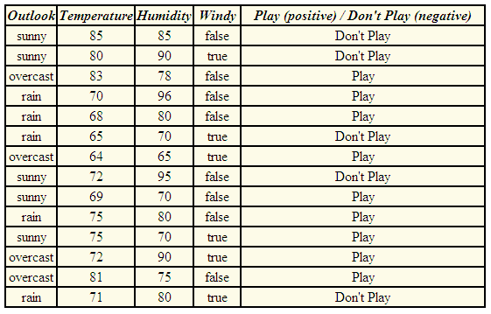
ปัญหาการเล่นกอลฟ์

Slide 44
ปัญหาต่างๆ
XOR gate
Adder circuit
Combination circuit

Slide 45
การทำนายวัตถุโดย Decision Tree
การทำนายประเภทด้วยต้นไม้ตัดสินใจ จะเริ่มจากบัพราก โดยทดสอบค่าตัวแปรของบัพ แล้วจึงตามกิ่งของต้นไม้ที่กำหนดค่า เพื่อไปยังบัพลูกถัดไป การทดสอบนี้จะกระทำไปจนกระทั่งเจอบัพใบซึ่งจะแสดงผลการทำนาย

